Slide 1

ВИКТОРИНА

Slide 2




ПРАВИЛА ИГРЫ
Бланки сдаются
в конце раунда
ЗАПРЕЩЕНО пользоваться
любыми гаджетами
Время на обсуждение
ОГРАНИЧЕНО

Slide 3
ТУР 1
История великого и могучего

Slide 4


ВОПРОС № 1
Назовите древний
язык, существовавший
на территории Европы,
от которого произошел
русский язык.

Slide 5
ВОПРОС № 2
Проповедники христианства
из греческого города
Салоники, братья –
создатели славянской
письменности.

Slide 6
ВОПРОС № 3
Об одной из букв русского
алфавита М.В. Ломоносов
сказал: «Немой место занял,
подобие как пятое колесо».
Напишите букву

Slide 7
ВОПРОС № 4
Укажите в каких годах
произошла реформа русского
языка, в результате которой
из алфавита исключили
буквы «ижица», «фита»,
«и десятеричное» и «ять».

Slide 8
ВОПРОС № 5
Как на Руси называлась особая палочка из кости, металла или дерева, предназначенная для письма?

Slide 9
ТУР 2
Аз, Буки, Веди…

Slide 10
ВОПРОС № 1
С какой буквой славянской письменности связан фразеологизм «ходить фертом» и почему?

Slide 11
ВОПРОС № 2
Некоторые из букв изменили своё название, а одна совсем исчезла из кириллицы. Какая?

Slide 12
ВОПРОС № 3
Имя буквы происходит от притяжательного местоимения. Употребляемое без существительного оно показывает, что речь идёт о хорошо известном близком предмете.

Slide 13
ВОПРОС № 4
Название этой буквицы является однокоренным со словом «чрево» и в переводе с санскрита обозначает «есть, жевать, точить». Из неё образовался фразеологизм со значением «мысль или чувство мучает, угнетает, причиняет нравственные страдания кому-либо».

Slide 14
ВОПРОС № 5
Буква духовности славянских народов. Смысл её заключается в тишине и покое.

Slide 15
ТУР 3
Архаизмы

Slide 16
  ЛАНИТЫ
  РУКА
  ДЛАНЬ
  ОЧЕНЬ
  ВЫЯ
  ОБЕЩАТЬ
  ПЕРСТ
  ПОЯС
  ЧЕЛО
  ШЕЯ
  КУШАК
  ПЕРЕВОДЧИК
  РАМЕНА
  ЛОБ
  ПОСУЛИТЬ
  ЩЕКИ
  ЗЕЛО
  ПАЛЕЦ
  ТОЛМАЧ
  ПЛЕЧИ

Slide 17
ПРАВИЛЬНЫЕ ОТВЕТЫ

Slide 18
  ЛАНИТЫ
  РУКА
  ДЛАНЬ
  ОЧЕНЬ
  ВЫЯ
  ОБЕЩАТЬ
  ПЕРСТ
  ПОЯС
  ЧЕЛО
  ШЕЯ
  КУШАК
  ПЕРЕВОДЧИК
  РАМЕНА
  ЛОБ
  ПОСУЛИТЬ
  ЩЕКИ
  ЗЕЛО
  ПАЛЕЦ
  ТОЛМАЧ
  ПЛЕЧИ

Slide 19
ТУР 4
Пословицы

Slide 20
ВОПРОС № 1
Потихоньку далеко
пойдешь,
а пляской –
устанешь

Slide 21
ВОПРОС № 2
Слово не стрела,
а сердце пронзает

Slide 22
ВОПРОС № 3
Еще не знал никто и
никогда роз без шипов,
а удачу – без труда

Slide 23
ВОПРОС № 4
Кончил шить –
оборвал нить.

Slide 24
ВОПРОС № 5
Если кривы дерева,
то и тень
от них крива

Slide 25
ПРАВИЛЬНЫЕ ОТВЕТЫ

Slide 26
ВОПРОС № 1
Потихоньку далеко
Тише едешь – дальше будешь
пойдешь,
а пляской – устанешь

Slide 27
ВОПРОС № 2
Слово не воробей, вылетит – не поймаешь
Слово не стрела,
а сердце пронзает

Slide 28
ВОПРОС № 3
Без труда не вытащишь и рыбку из пруда
Еще не знал никто и
никогда роз без шипов,
а удачу – без труда

Slide 29
ВОПРОС № 4
Кончил дело – гуляй смело.
Кончил шить –
оборвал нить.

Slide 30
ВОПРОС № 5
Если кривы дерева,
Яблоко от яблони недалеко падает
то и тень
от них крива

Slide 31
ТУР 5
Слово
не воробей

Slide 32
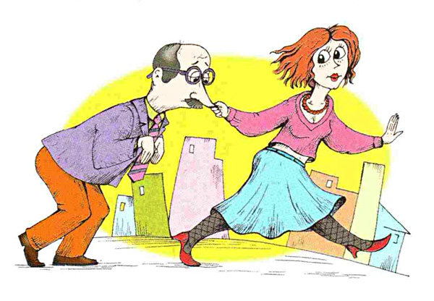
ВОПРОС № 1

Slide 33
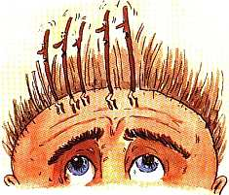
ВОПРОС № 2

Slide 34
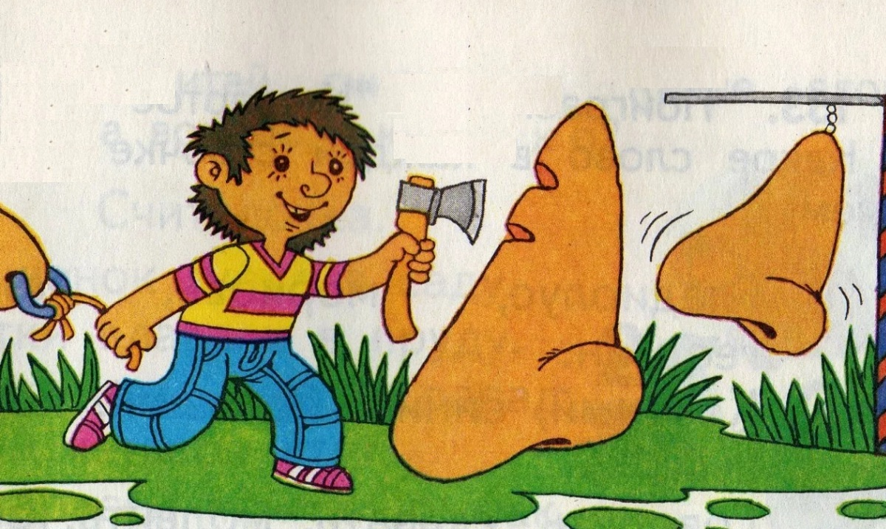
ВОПРОС № 3

Slide 35
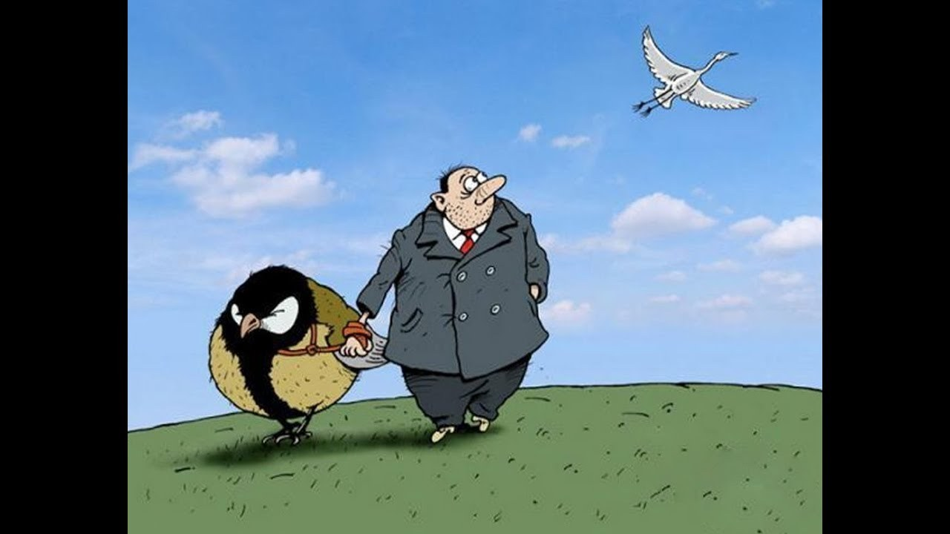
ВОПРОС № 4

Slide 36
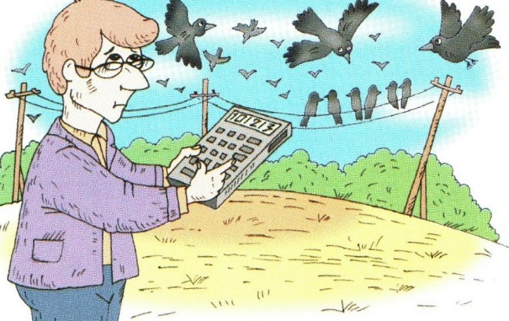
ВОПРОС № 5

Slide 37
ПРАВИЛЬНЫЕ ОТВЕТЫ

Slide 38
ВОПРОС № 1
ВОДИТЬ ЗА НОС

Slide 39
ВОПРОС № 2
ВОЛОСЫ ДЫБОМ

Slide 40
ВОПРОС № 3
ЗАРУБИТЬ НА НОСУ

Slide 41
ВОПРОС № 4
ЛУЧШЕ СИНИЦА В РУКЕ, ЧЕМ ЖУРАВЛЬ В НЕБЕ

Slide 42
ВОПРОС № 5
СЧИТАТЬ
ВОРОН

